Slide 1
Catequesis inclusiva 2025
Pasemos a la otra orilla
mC 4, 35-41
Gloria Barahona heraldo

Slide 2
LA BIBLIA Y LA PERSONA CON DISCAPACIDAD EN EL ANTIGUO TESTAMENTO

Slide 3
Dijo Dios:
“Hagamos al ser humano a nuestra imagen, como semejanza nuestra”
Gn. 1, 26

Slide 4
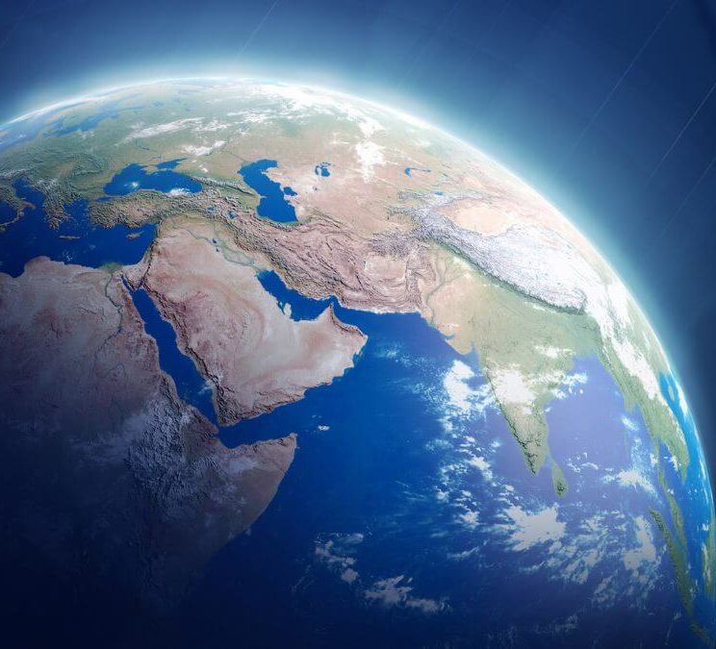
PROYECTO PRIMARIO DE DIOS
¿QUÉ ES EL HOMBRE PARA QUE TE PREOCUPES DEL ÉL?
Salmo 8 y 144

Slide 5
DIMENCION HUMANA DE PERSONA
EL HOMBRE UNIDO A DIOS
EN UNIDAD: EN UNIDAD
CONSIGO MISMO CON: EL OTRO
EN UNIDAD CON EL COSMOS

Slide 6
 | COMO ESTABAN DIVIDIDAS LAS CLASES SOCIALES EN EL ANTIGUO TESTAMENTO
E x t r a n j e r o s | 1- Sanedrín 2-Romanos 3-Sacerdotes 4-Ricos comerciante dueños de tierras 5-Varones campesinos pastores 6-Mujeres y niños 7-Esclavos | E n f e r m 0 s
EXTRANJEROS
ENFERMOS
1.
2.
3.
4.
5.
6.
7

Slide 7
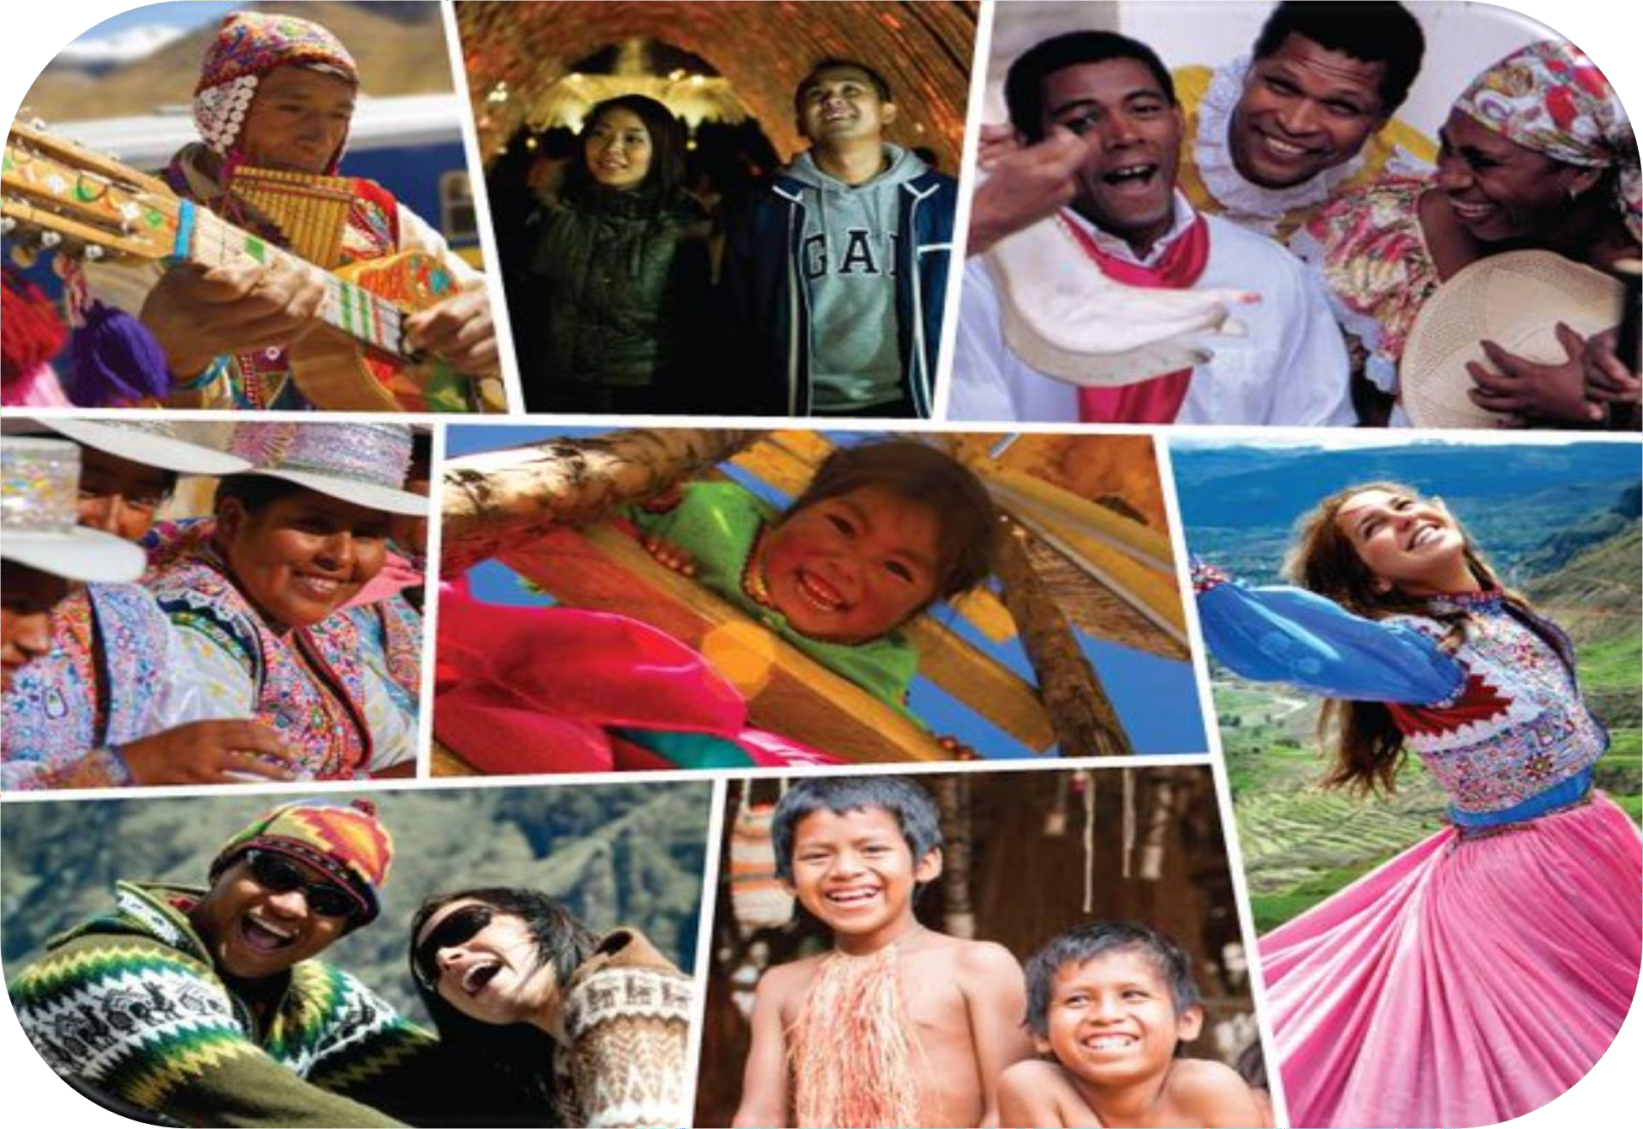
El cAtesiSmo de la Iglesias católica 357
Por Haber sido hecho a imagen de Dios, el ser humano tiene la dignidad de persona.
no es solamente algo, sino alguien.
Es capaz conocerse, poseerse, darse libremente y entrar en comunión con otras personas.
y es llamado por la Gracia a una alianza con su creador.
a ofrecerle una respuesta de amor que ningún otro ser puede dar en su lugar
poseerse y de darse

Slide 8
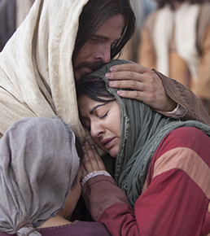
Biblia no distingue entre discapacidad Y enfermedad. Por lo tanto, al mencionar “enfermedades” se habla también de diferentes discapacidades.

Slide 9
Si la salud es la mejor cosa que se puede tener, la enfermedad es el peor de todos los males.
Un proverbio dice que es mejor morir que vivir con una larga enfermedad. (Eclo 30,17)

Slide 10
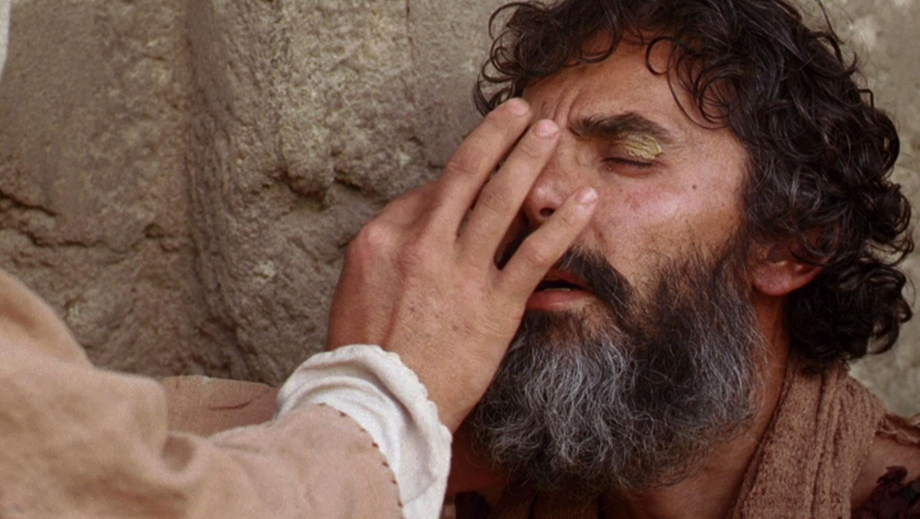
LA ENFERMEDAD ES VISTA COMO
CASTIGO DE DIOS POR EL PECADO Y POR LA TRANSGRESIÓN DE LOS MANDAMIENTOS DE LA LEY DE DIOS. EXISTE UNA LIGAZÓN REAL ENTRE LA CULPA HUMANA Y LA FALTA DE SALUD.

Slide 11
En la Biblia, el estudio de las causas de las enfermedades está poco desarrollado. Por eso, los nombres que la Biblia da a las enfermedades son bastante primitivos y muy genéricos:
Es muy difícil saber cuáles son exactamente las enfermedades indicadas por estos nombres tan genéricos
ejemplo: tuberculosis o tisis , rotura de los huesos ,
fiebres, enfermedades de la piel, pestes, heridas,
ciegos, cojos, sordos mudos etc

Slide 12
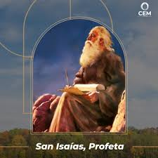
Los profetas son invitados por el pueblo para ir a rezar por los enfermos. El profeta Isaías intercede por el rey Ezequías que está enfermo.

Slide 13
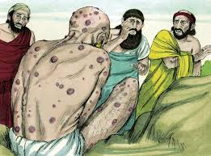
PARA EL PUEBLO DE LA BIBLIA , LA CURACION DE LAS ENFERMEDADES DEBIAN SER OBTENIDAS , EN PRIMER LUGAR, POR LA ORACION,
LA SALUD Y EL PERDON DE LOS PECADOS PARECEN LADOS DE LA MISMA MEDALLA.

Slide 14
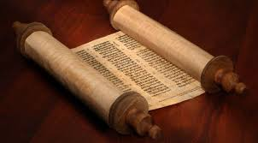
LA VISIÓN QUE LA BIBLIA TIENE DEL MÉDICO NO ES BIEN CONSIDERADA
DESPUÉS DE HABER HECHO LAS PRECES Y LAS OFRENDAS, SE DEBE LLAMAR TAMBIÉN AL MÉDICO, PUES EL PODER DE CURAR NO VIENE DE ELLOS SINO DE DIOS.
PROBABLEMENTE ESTO REPRESENTA LA TENTATIVA DE COMBINAR LOS NUEVOS DESCUBRIMIENTOS COMPROBADOS DE LA MEDICINA, CON LAS TRADICIONES DEL PUEBLO.

Slide 15
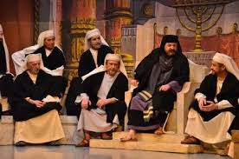
La medicina era ejercida por los sacerdotes.
ERAN ELLOS QUIENES DEBÍAN DAR EL CERTIFICADO DE CURACIÓN A LOS LEPROSOS.

Slide 16
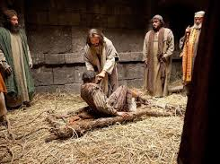
La realidad que vivía una persona con discapacidad en la época del antiguo testamento era de doble marginación. Por un lado, la propia limitación que podía sentir frente a otros y, por otro, la limitación social causada por el rechazo y la marginación.

Slide 17
LA BIBLIA Y LAS PERSONAS CON DISCAPACIDAD EN EL NUEVO TESTAMENTO

Slide 18
NUEVO TESTAMENTO
MISMO CONTEXTO Y LA PRESENCIA DE JESUS

Slide 19
LAS ENFERMEDADES SON CAUSADAS POR MALOS ESPIRITUS MC 1/ 23 LC 13/11 MT 9/23

Slide 20
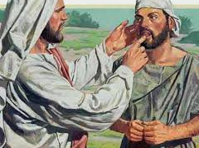
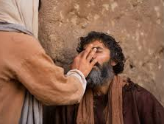
La enfermedad se ve y se interpreta como castigo de Dios por los pecados.
(Jn 9,2) Pedagogía Cristiana

Slide 21
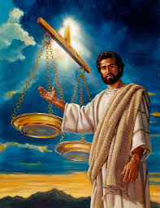
JESUS sigue LOS TRES CAMINOS DE LA ACTIVIDAD PROFETICA
1. RENOVACION DE LAS ESTRUCTURAS JUSTICIA
2. RENOVACION DE LA COMUNIDAD
SOLIDARIDAD
3. RENOVACION DE LA CONCIENCIA
MISTICA

Slide 22
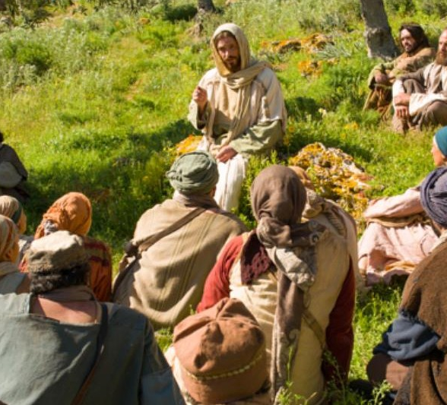
JESÚS CREA EL MILAGRO DE LA SALUD
INTIMIDAD COMO PROCESO DE ACOGIDA Y ACEPTACIÓN INCONDICIONAL.

Slide 23
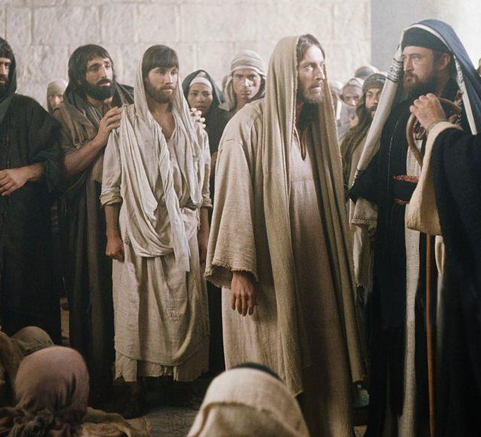
CONFLICTOS
POR TODO ESTO, LA CURACIÓN DE LOS ENFERMOS PROVOCABA CONFLICTOS CON EL SISTEMA ESTABLECIDO Y CON LAS PERSONAS QUE REPRESENTABAN O DEFENDÍAN EL SISTEMA.

Slide 24
ACOGIDA DE JESUS A LOS ENFERMOS SE CONVERTÍAN EN AGRESIÓN O TRANSGRESIÓN DEL SISTEMA:

Slide 25
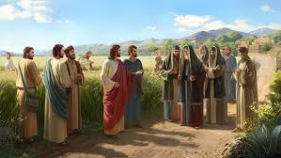
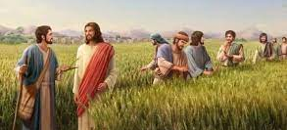
Jesús transgrede el sábado para ayudar a los enfermos: él cura (mc 3,1-6), hace lodo
(jn 9,14-17)
sus discípulos desgranan espigas para comer (mt 12,1-6). todo esto, a pesar de estar prohibidas por ley o por tradición, aunque era contrario al bienestar y a la salud del pueblo.
la regla suprema de Jesús: el hombre no existe para el sábado, sino el sábado para el hombre

Slide 26
Jesús incomoda la celebración en la sinagoga llamando al frente a un enfermo (Mc 3,3), y escuchando a aquella mujer de edad contra la voluntad del coordinador de la sinagoga (Lc 13,10-17), y curó a los dos.
Jesús defiende a los enfermos contra la intransigencia de los defensores del sistema y actúa con libertad en defensa de la salud del pueblo.

Slide 27
Jesús acoge a los leprosos y les toca, transgrediendo así la ley de la pureza legal que marginaba a los leprosos y enfermos de la piel. (Lc 5,12-14).
DEFIENDE A LOS APÓSTOLES CONTRA LA ACUSACIÓN DE COMER SIN LAVARSE LAS MANOS SE TRATABA DE UNA COSTUMBRE DE HIGIENE, TRANSFORMADA EN LEY RELIGIOSA.
JESÚS INCOMODA A LOS SACERDOTES Y LES OBLIGA A DAR UN CERTIFICADO DE CURACIÓN Y BUENA SALUD A LOS LEPROSOS CURADOS POR ÉL
(MC 1,44; LC 17,14)

Slide 28
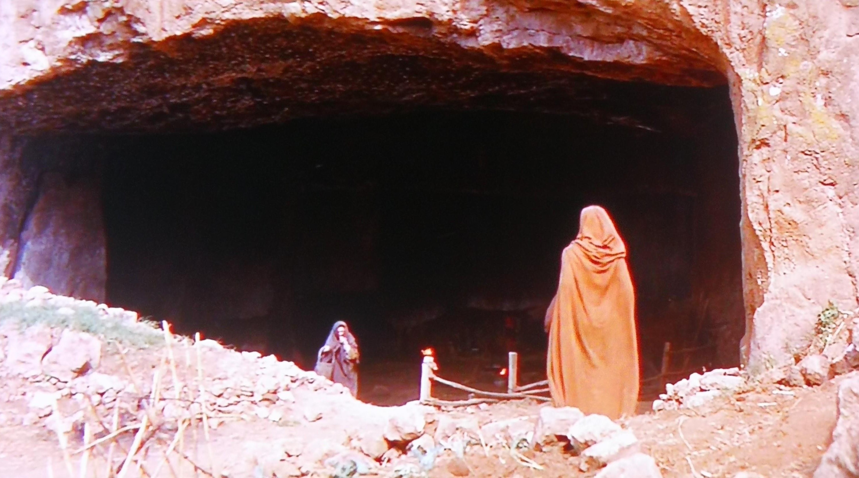
EN NOMBRE DE DIOS: * Expulsaban de la comunidad a los pobres y a los ignorantes (Jn 7,49)
*MARGINABAN A LOS LEPROSOS,
*EXCLUÍAN A LOS EXTRANJEROS,
*MOLESTABAN A LOS ENFERMOS QUE BUSCABAN LA CURACIÓN EN LA SINAGOGA EN DÍAS SÁBADOS (LC 13,14).

Slide 29
EL PAPA FRANCISCO En la presentación de las orientaciones pastorales número 22 nos invita A estar atentos
A las necesidades de nuestros hermanos y hermanas especialmente los pobres. Excluido: Migrantes, niños, Jóvenes y ancianos.
En los números 28, 29 y 30 se refiere a lo mismo

Slide 30
Línea pastoral n. 3 una iglesia en salida que humaniza, evangeliza y misiona
En este punto el papa nos habla de las periferias existenciales, salir a las periferias, pero no solo geográficas, si no que con aquellos que quedan al margen, los excluidos.
Todo esfuerzo de humanización es una preocupación prioritario.
No es un acto de caridad, de solidaridad, es un deber y un derecho de todos.
Hacerlos partes de una comunidad miembros activos.

Slide 31
ESTE EQUIPO DE CATEQUESIS INCLUSIVA. TIENE COMO MISION 1. Promover y acompañar a las comunidades en la visibilización de esta realidad social, nuevos rostros excluidos, en este caso las personas en situación de discapacidad.

Slide 32
2. Responder a las comunidades que soliciten información y formación para los catequistas en temáticas de inclusión. 3. Realizar talleres de formación, metodologías pedagógicas y sugerencias de materiales para personas en situación de DISCAPACIDAD

Slide 33
4. Profundización sobre los criterios pastorales de la catequesis para personas en situación de DISCAPACIDAD. 5. Desarrollar e implementar la catequesis inclusiva y facilitar el encuentro con Jesús al catequizando y su familia.

Slide 34
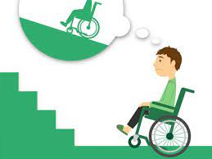
DESCRIPCION : MOTIVAR A LAS COMUNIDADES CRISTIANAS, CONSTRUIR RAMPAS Y ELIMINAR BARRERAS QUE NOS IMPIDEN VER A LAS PERSONAS EN SITUACION DE DISCAPACIDAD COMO SUJETOS ACTIVOS QUE APORTAN Y CONSTRUYEN UNA COMUNIDAD MAS INCLUSIVA.
NO ES CARIDAD
NO ES UN ACTO DE SOLIDARIDAD
ES UN DERECHO

Slide 35
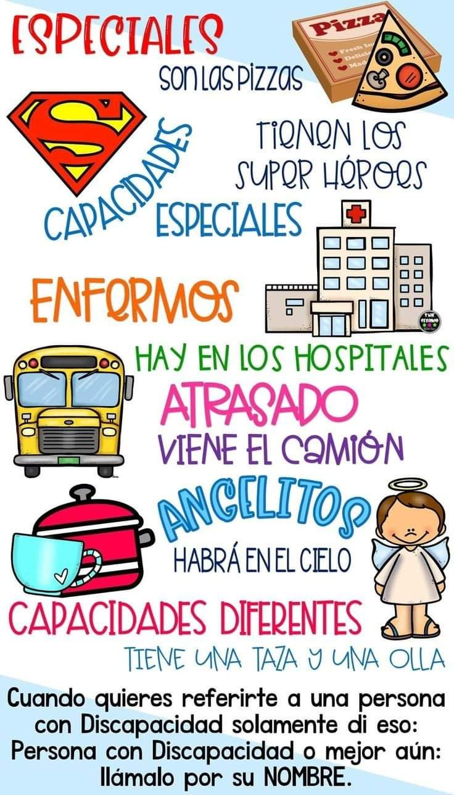
¿COMO LLAMAREMOS UNA PERSONA EN SITUACION DE DISCAPACIDAD?

Slide 36
TIPOS DE DISCAPACIDAD
. INTELECTUAL . FÍSICA . VISUAL . AUDITIVA
CADA UNA TIENE UN RANGO
LEVE
MODERADA
SEVERA

Slide 37
EN ESTOS ULTIMOS AÑOS LOS DIGNOSTICOS TEA o CEA HAN AUMENTADO CONSIDERABLEMENTE
rostros que no tuvieron un diagnostico ni u.na metodología adecuada. fueron mal tratados y evaluados
Primeras señas demoran al desarrollar el lenguaje
Son muy sensitivos a los olores, sabores, colores, ruidos fuertes. texturas. Et.
No se descompensan porque no es una enfermedad es una condición
Les da ansiedad o angustia
los padres y madres han descubierto que ellos también )

Slide 38
MOVIMIENTOS ESTERIOTIPADOS
FROTAN LAS MANOS ALGUNOS TIENEN LLAGAS.
SON ESPONTANEOS
SIGUEN LAS ORDENES EN FORMA LITERAL
- Son literales no entienden bromas de doble sentido o sarcasmos.
No hacen cosas que ellos no quieren, no se les debe obligar porque se frustran fácilmente.
Son estructurados y con buena memoria; incluso algunos pueden tener un alto nivel intelectual llegando a ser superdotados en un área específica.

Slide 39
TIPS para abordar nuestra misión - SALIR DE LA ZONA DE CONFORT - TENER EL ENTUSIASMO, LA MOTIVACION - MUCHO AMOR - FORMARNOS - tratarlos con respeto y cariño -preguntar - ¿cómo se sienten, que le gusta, como quieren que los llamen, etc.? - EN CADA CATEQUESIS UTILIZACION DE LOS SENTIDOS LECTURA PICTOGRAFICAS

Slide 40
EL PADRE NUESTRO

Slide 42
PLANIFICAR AMPLIAR EL EQUIPO CON REPRESENTANTES DE CADA COMUNIDAD FORMACION PERMANENTE. libro: orientaciones para la catequesis inclusiva

Slide 43
COMO PLANIFICAR
¿QUE HAREMO?
Planificación del tema la convivencia ETC
¿PARA QUE?
Se refiere al objetivo
¿COMO LO HAREMOS?
Se refiere a la metodología y didáctica
¿CON QUE?
Se refiere a los materiales y recursos

Slide 46
¡¡¡Ánimo, contamos con tu participación para formar este equipo!!!

